Slide 1
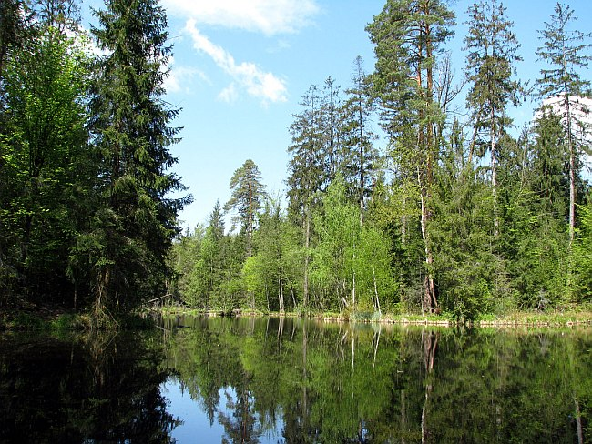
Nasze Nadleśnictwo Radom
Miejsca, gdzie można odpocząć od miejskiego gwaru.

Slide 2
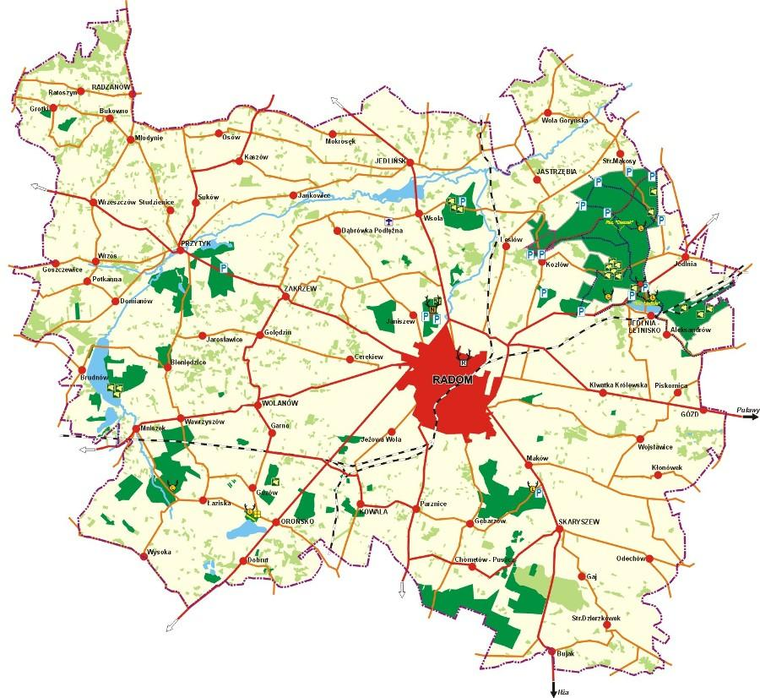
Położenie i powierzchnia
Nadleśnictwo Radom jest jednym z dwudziestu trzech nadleśnictw
wchodzących w skład Regionalnej Dyrekcji Lasów Państwowych w Radomiu.
Grunty Nadleśnictwa położone są w województwie mazowieckim, na terenie pięciu powiatów: radomskiego,
szydłowieckiego, przysuskiego, białobrzeskiego i powiatu miasto Radom.
Nadleśnictwo gospodaruje (wg stanu na 31.12.2013 r.) na powierzchni 10 352 ha, w tym na 10 104 ha powierzchni leśnej w 259 kompleksach leśnych. Obszar Nadleśnictwa podzielony jest na dwa obręby leśne: Jedlnia i Radom oraz 8 leśnictw. Obręby leśne Nadleśnictwa cechuje duże zróżnicowanie wielkości kompleksów leśnych.

Slide 3
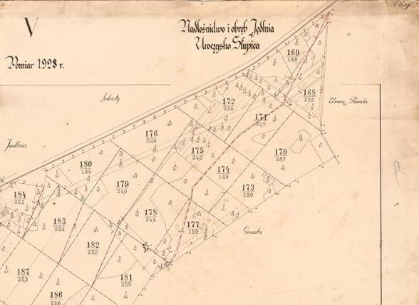
Historia naszego nadleśnictwa
Pierwsze wzmianki na temat Nadleśnictwa Radom pochodzą z 1920 roku. W obecnych granicach nadleśnictwo funkcjonuje od 1973 roku. Tutejsze lasy różnią się między sobą pod względem rozmieszczenia przestrzennego kompleksów oraz uwarunkowań historyczno-gospodarczych.

Slide 4
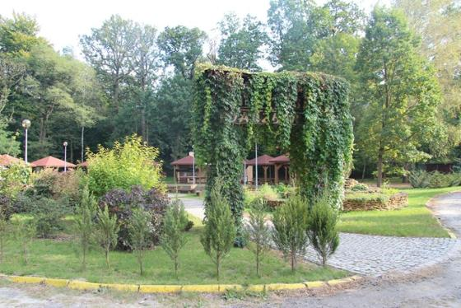
Lasy obrębu leśnego Jedlnia są częścią kompleksu leśnego ,,Puszcza Kozienicka", będącą pozostałością tzw. Puszczy Radomskiej. Nazwa obrębu Jedlnia pochodzi od starej wsi puszczańskiej ,,Jedlnia", będącej siedzibą urzędnika królewskiego zarządzającego Puszczą, z ramienia ustanowionego w 1370 r. Starostwa radomskiego. W 1607 roku lasy Puszczy Radomskiej, należące od najdawniejszych czasów do dóbr królewskich, włączono w skład dóbr stołowych, z których utworzono tzw. ekonomię królewską w Kozienicach. W związku z tym jej zarząd przeniesiono z Jedlni do Kozienic, a kompleks leśny zaczęto nazywać ,,Puszczą Kozienicką".
W XIV i XV wieku na terenie Puszczy dominowało łowiectwo i bartnictwo. Królowie polscy polowali tu na żubry, jelenie, sarny, dziki, wilki, lisy, rysie, borsuki, bobry a nawet na tury i niedźwiedzie. Od XVI wieku tereny te stały się głównym źródłem produkcji drewna. Szacuje się, że powierzchnia Puszczy wynosiła w tamtych czasach ok. 50 - 60 tys. ha.
Najwcześniejsze dane dot. planów zagospodarowania dla Puszczy Kozienickiej notuje się na przełom XVIII i XIX wieku. Zasadniczy podział na linie gospodarcze zachował się do dnia dzisiejszego. Lata I wojny światowej, okres międzywojenny, II wojna światowa oraz lata pięćdziesiąte obecnego stulecia to przede wszystkim produkcja drewna . Odnowienia wprowadzano głównie sztucznie przez sadzenie, tylko w d-stanach jodłowych i mieszanych powstawały uprawy z samosiewu.

Slide 5
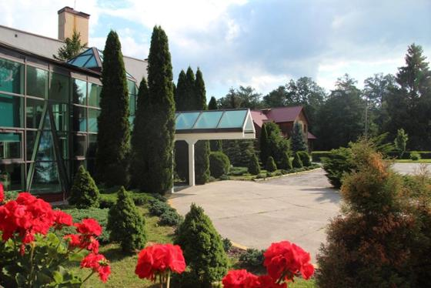
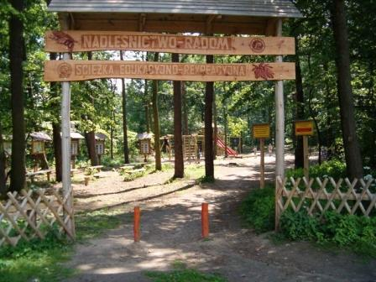
CO polecamy odwiedzić?: - Obiekty edukacyjne
• Leśny Ośrodek Edukacyjny im. redaktora Andrzeja Zalewskiego w Jedlni Letnisku – położony przy trasie Radom-Kozienice, w odległości 12 km od Radomia. Usytuowany w sąsiedztwie rezerwatu przyrody ,,Jedlnia" – jednego z piękniejszych kompleksów leśnych Puszczy Kozienickiej. Ośrodek dysponuje bazą noclegową na około 100 osób. Istnieje tu możliwość organizowania wycieczek, ognisk i imprez plenerowych. Ośrodek prowadzi szkolenia i konferencje.
• Ścieżka edukacyjno –rekreacyjna ,,Leśna Klasa" – utworzona w 2003 r., zlokalizowana przy siedzibie Nadleśnictwa. Położona w Lesie Kapturskim – kompleksie leśnym leżącym w granicach administracyjnych miasta Radom, który jest chętnie odwiedzany przez dzieci, młodzież szkolną i całe rodziny. Na ścieżce zlokalizowane są tablice o tematyce leśnej, urządzenia do zabawy dla dzieci i miejsce na ognisko.

Slide 6
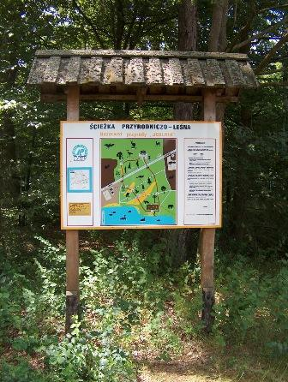
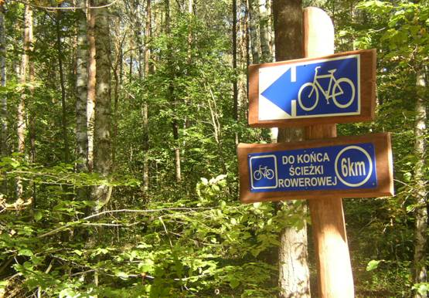
• Ścieżka przyrodnicza-leśna w rezerwacie przyrody ,,Jedlnia" – utworzona w 1997 r. we współpracy z Zarządem Kozienickiego Parku Krajobrazowego, ma długość ok. 2,5 km. Przybliża uczestnikom wędrówek ogólne zasady gospodarki leśnej, zapoznaje z różnorodnością flory i fauny tu występującej, siedliskami oraz miejscem pamięci ofiar II wojny światowej.
• Ścieżka przyrodniczo-rowerowa – utworzona w 2005 r. w ramach polsko-holenderskiego projektu ,,Przyroda i społeczeństwo w zagospodarowaniu LKP Puszcza Kozienicka". Rozpoczyna się i kończy przy Leśnym Ośrodku Edukacyjnym im. red. Andrzeja Zalewskiego. Jej długość wynosi 15,2 km. Na trasie wyznaczono 10 przystanków prezentujących przyrodę Puszczy Kozienickiej, gatunki spotykanych tu drzew oraz zagrożenie i profilaktykę przeciwpożarową.

Slide 7
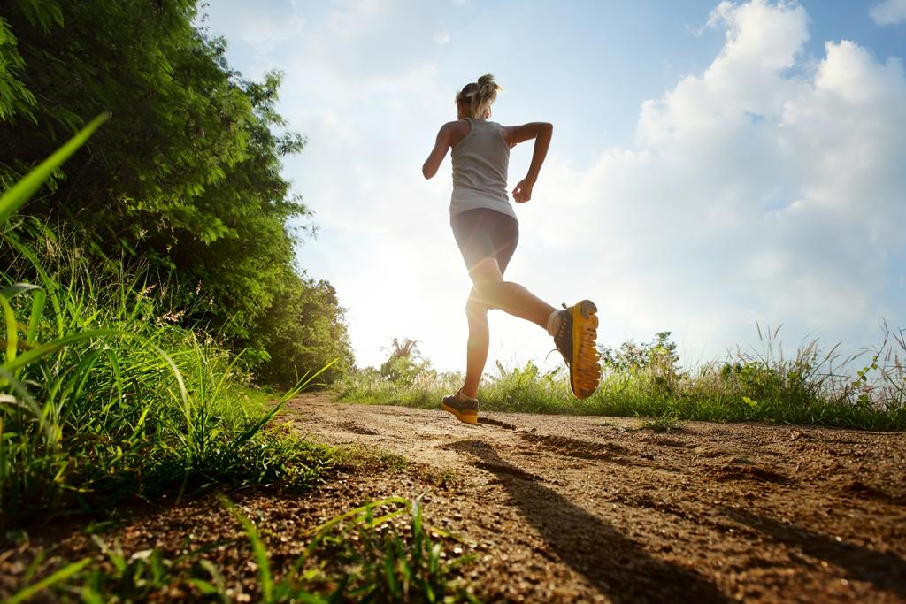
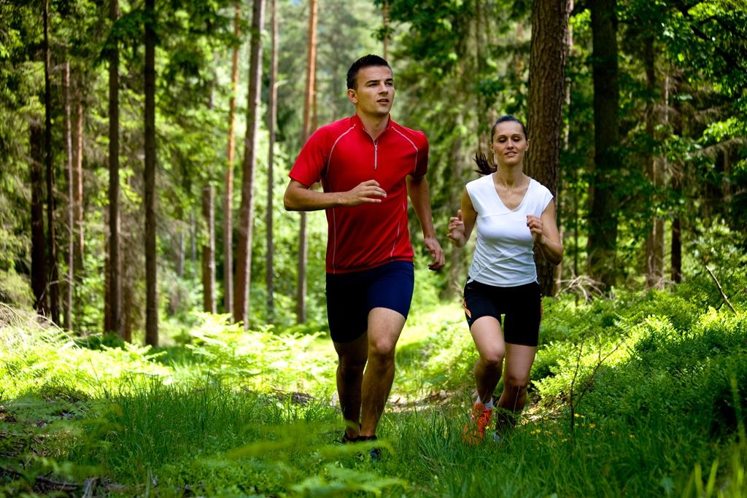
Pomysły na wypoczynek
BIEGANIE
Zielona bieżnia
Dlaczego właśnie tam? Powód jest oczywisty. O ile przyjemniej biega się tam, gdzie unosi zapach drzew, zamiast smrodu spalin. Gdzie słychać szum liści i śpiew ptaków, a nie wielkomiejski zgiełk. Gdzie wiatr nie wieje nam w twarz, tylko delikatnie orzeźwia, a słońce, zamiast świecić w oczy, delikatnie sączy się rozproszone przez liście.

Slide 8
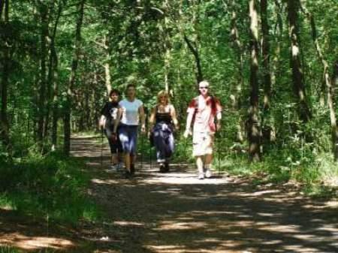
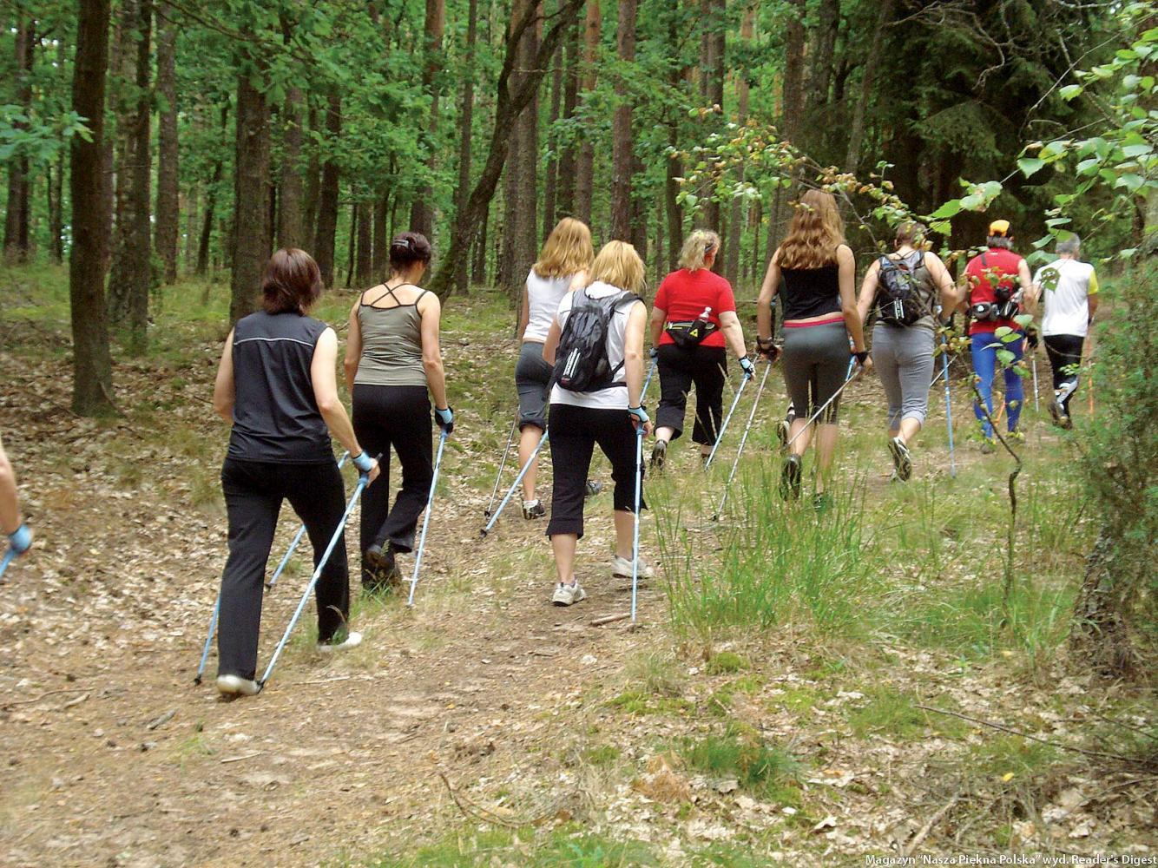
NORDIC WALKING
Las jest wydaje się naturalnym środowiskiem dla uprawiania nordic walking. Miękkie leśne ścieżki amortyzują wstrząsy, dzięki czemu spacer po nich jest mniej obciążający stawy niż po chodniku czy asfalcie. Zaletą jest także ich nierówność – dzięki temu nasze mięśnie i stawy pracują w większym zakresie. No i to czyste leśne powietrze…

Slide 9
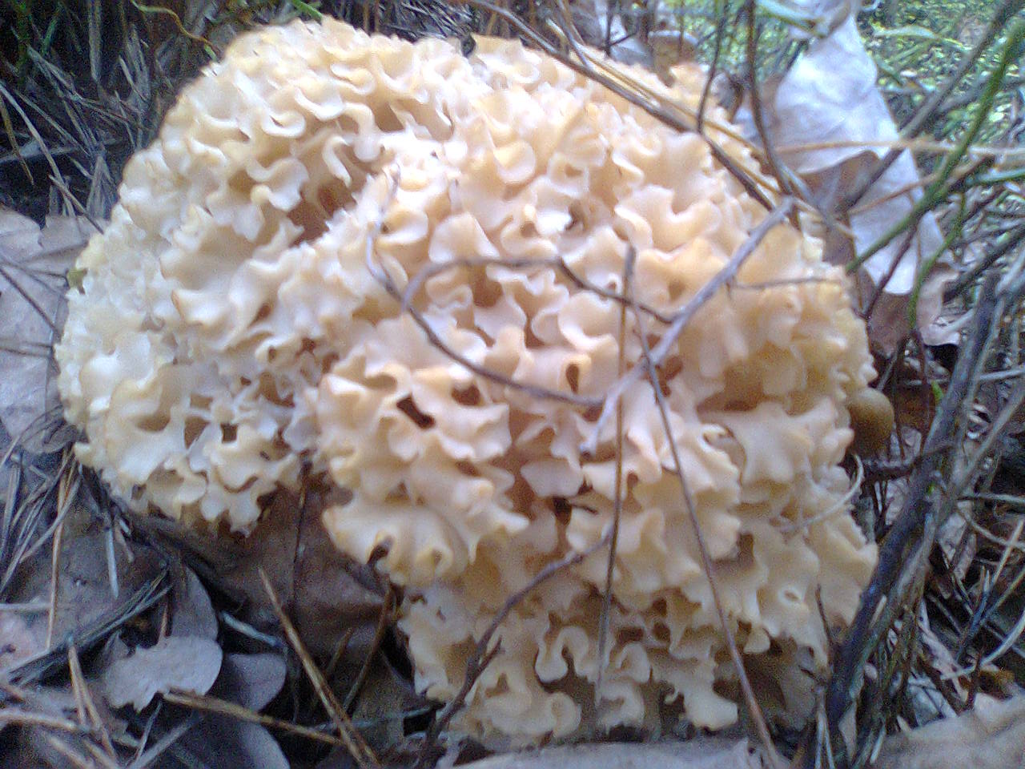
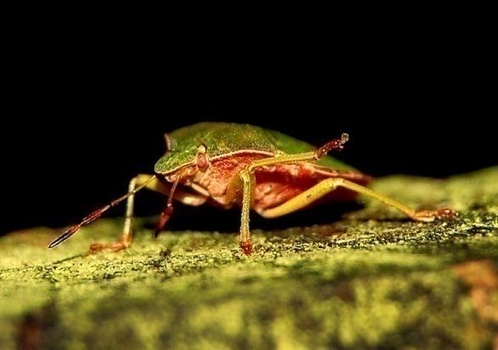
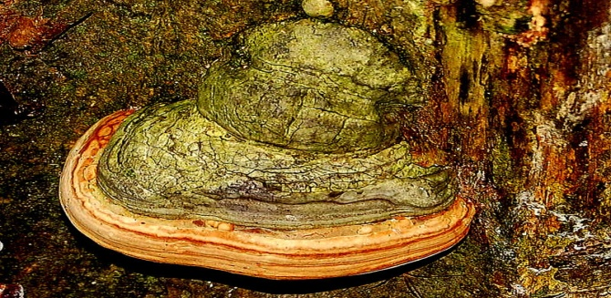
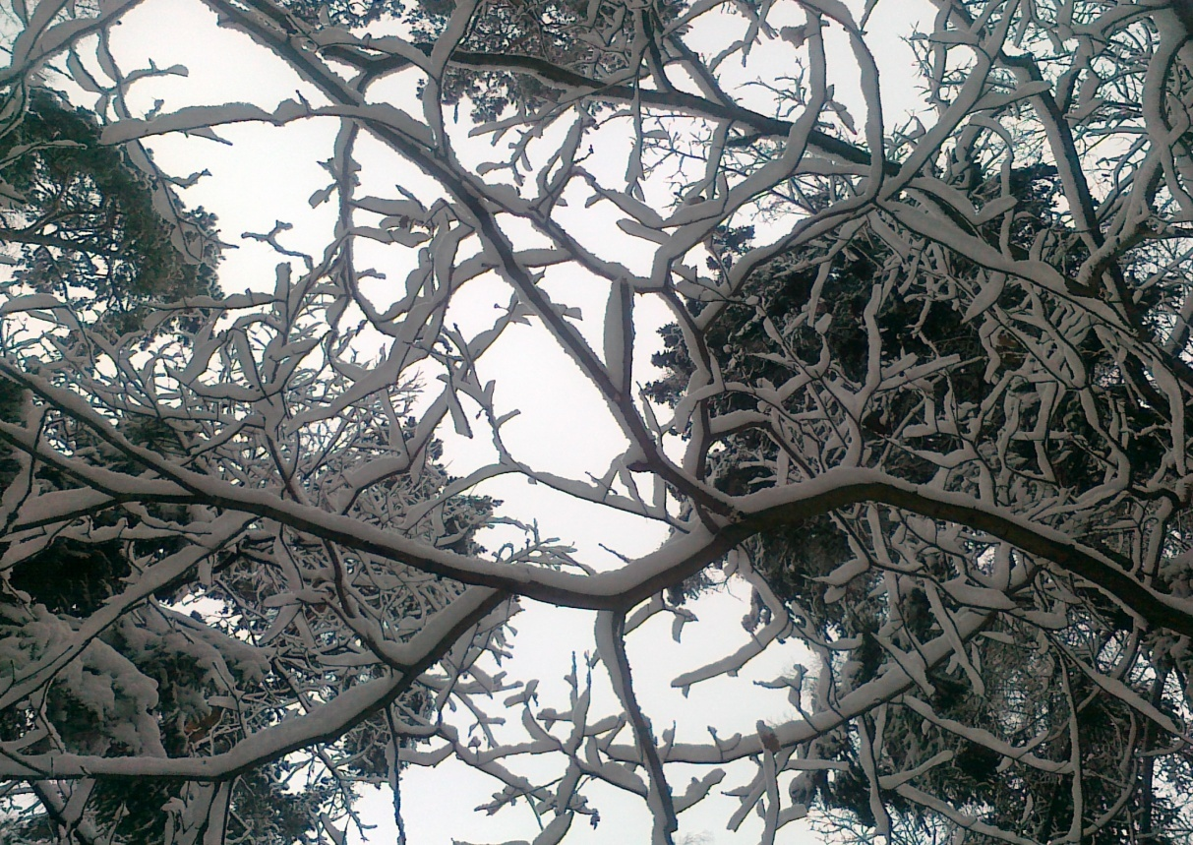
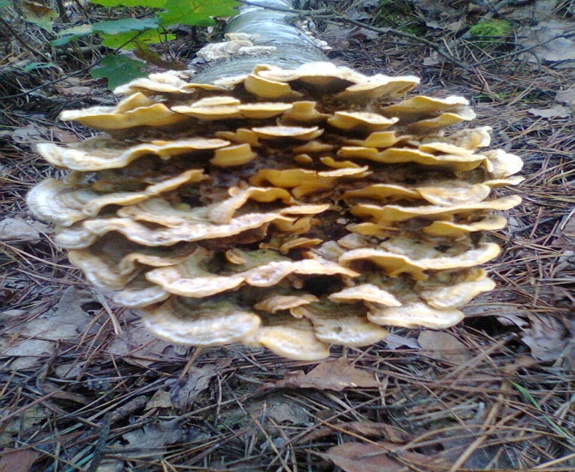
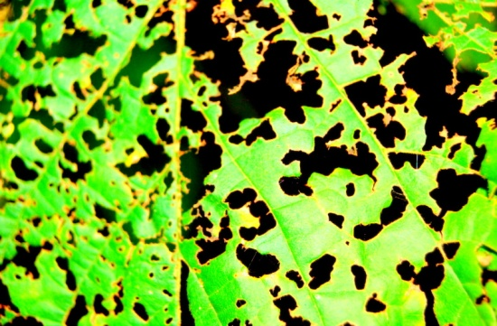
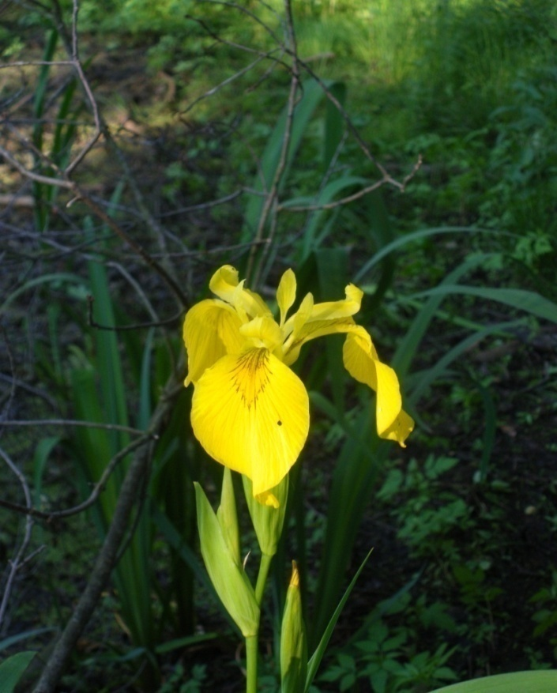
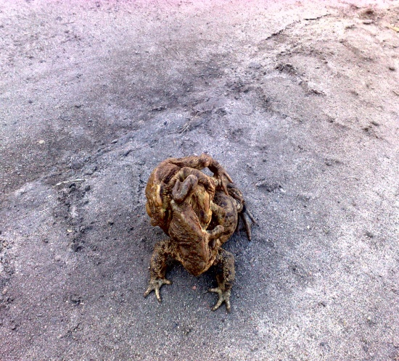
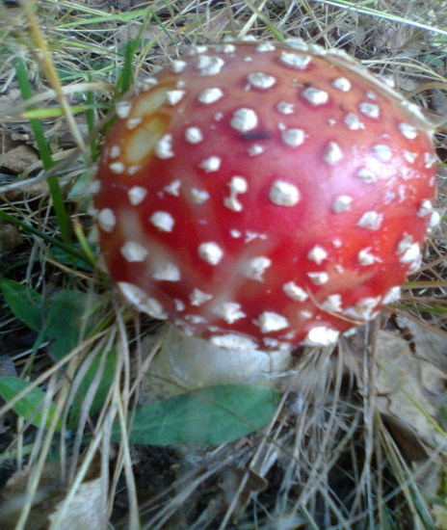
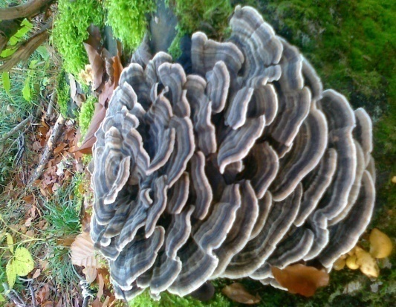
Nasze zdjęcia wykonane w lasach naszego nadleśnictwa.
Notes:
Nasze zdjęcia wykonane w lasach naszego nadleśnictwa.

Slide 10
Dziękujemy za uwagę
i zapraszamy do Naszego Nadleśnictwa ☺
Paulina Podkowa , Aneta Suligowska i Anna Urbańska
uczennice kl. III GB Publicznego Gimnazjum w Natolinie
ŹRÓDŁA:
www.radom.radom.lasy.gov.pl
GOOGLE
Wikipedia
Zdjęcia własne

